Slide 1

圖形理論 期末報告
資工三A 410715936 黃駿瑜

Slide 2
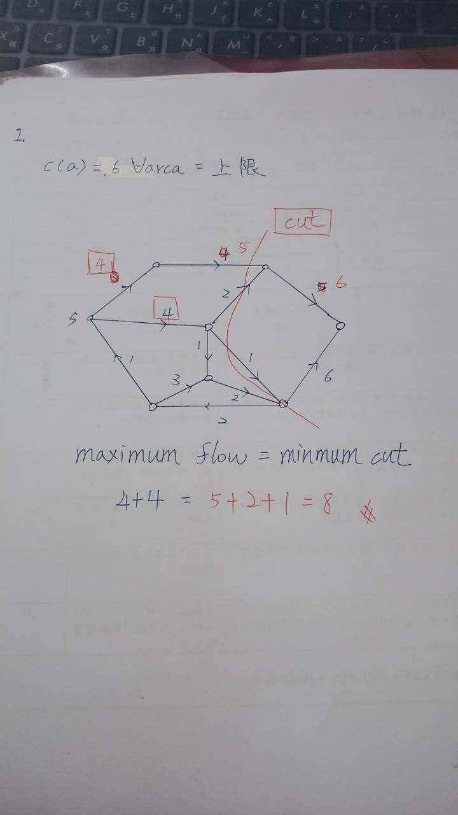
第一題

Slide 3
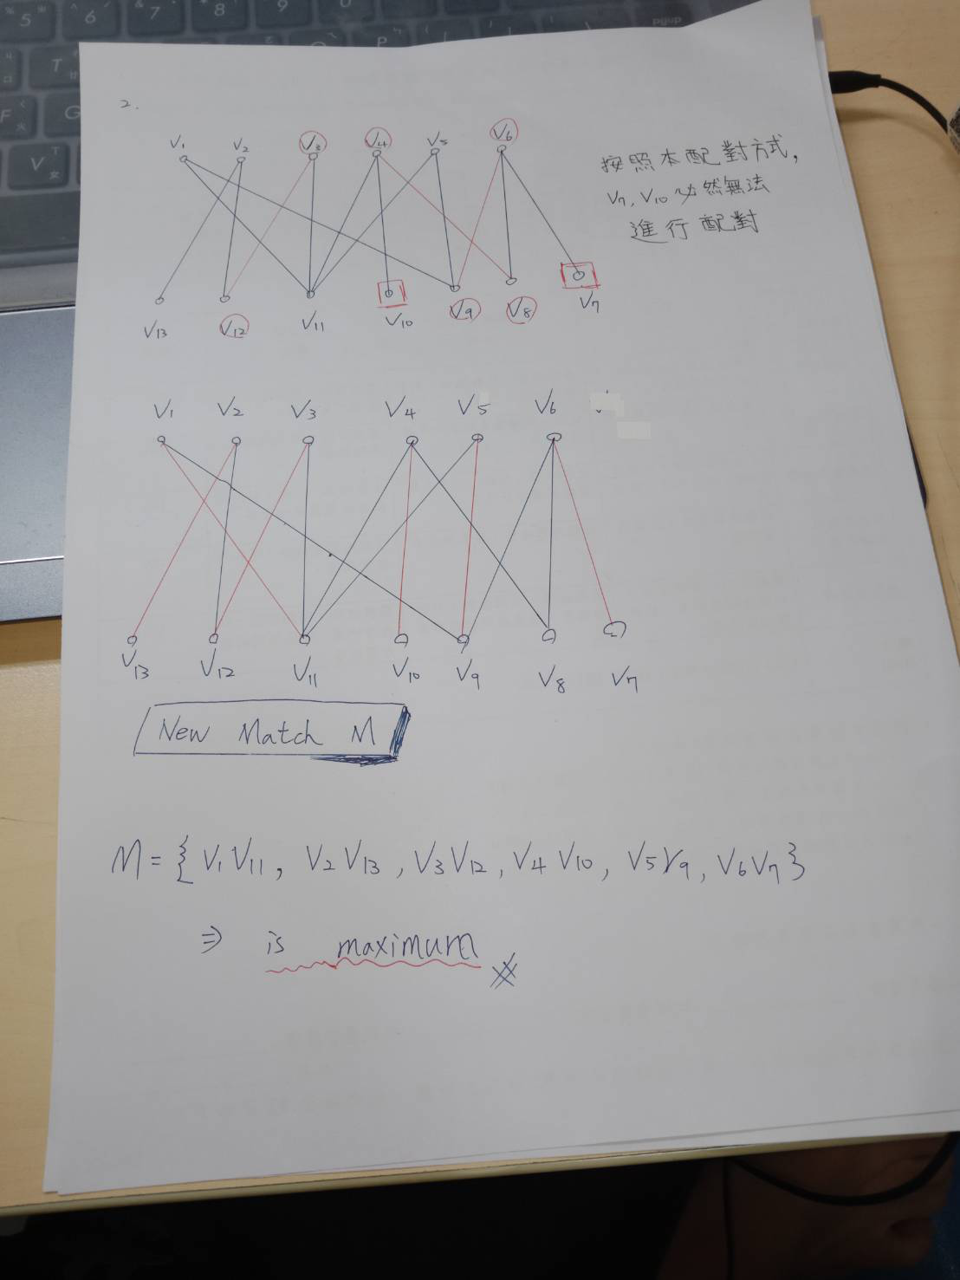
第二題

Slide 4
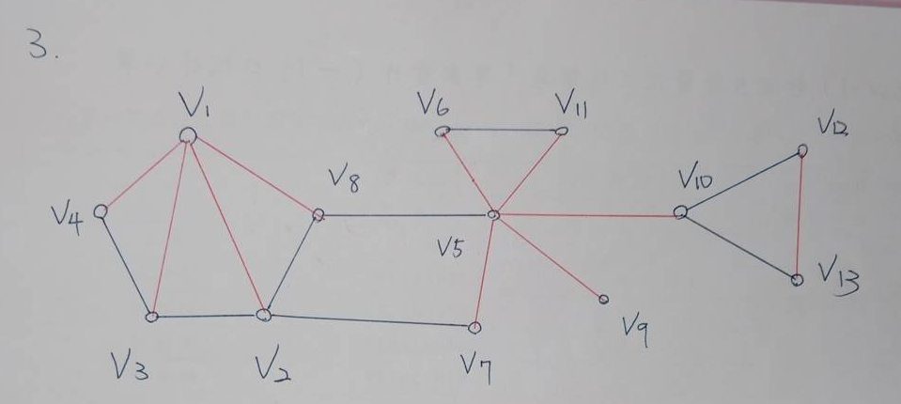
第三題

Slide 5
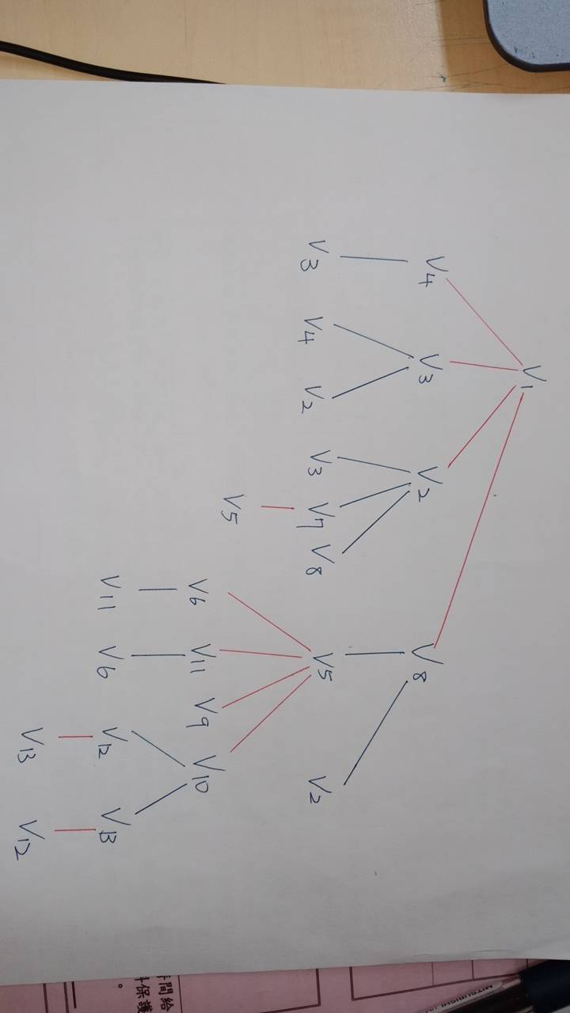
第三題-2

Slide 6
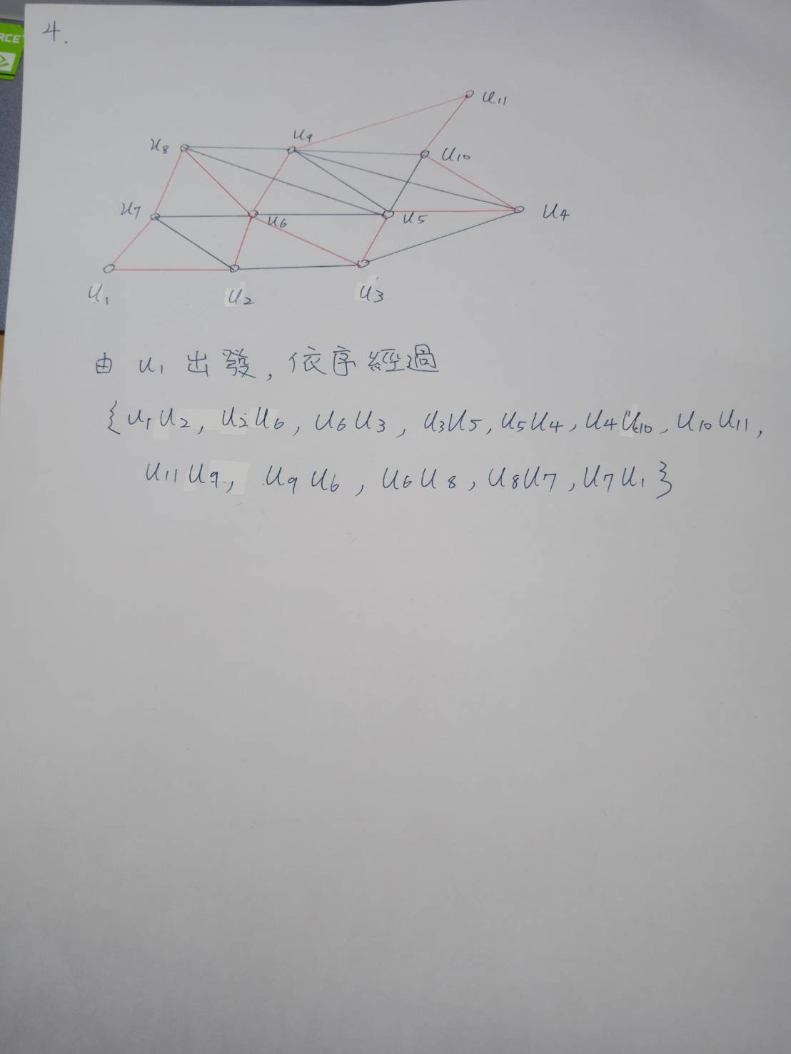
第四題

Slide 7
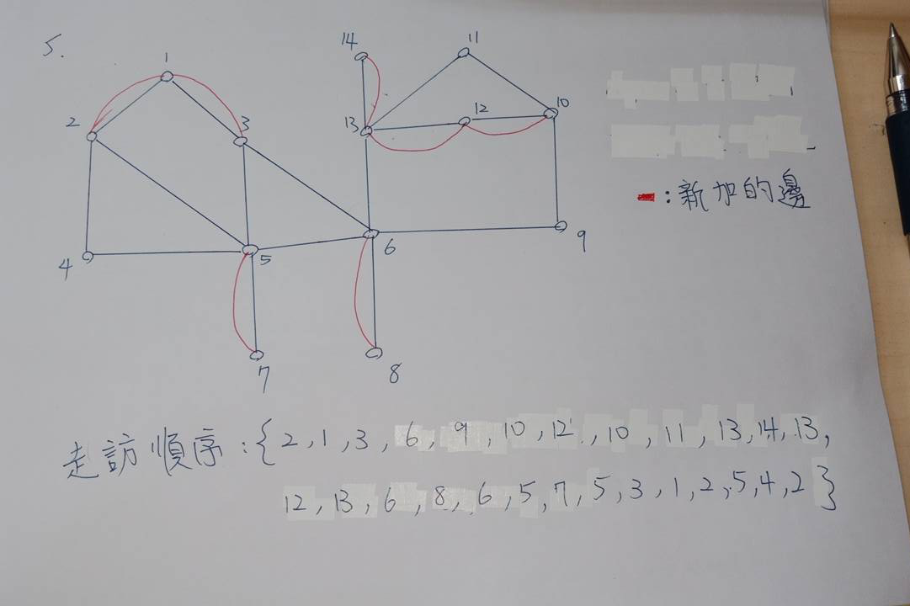
第五題 – Boruvka’s Algorithm

Slide 8
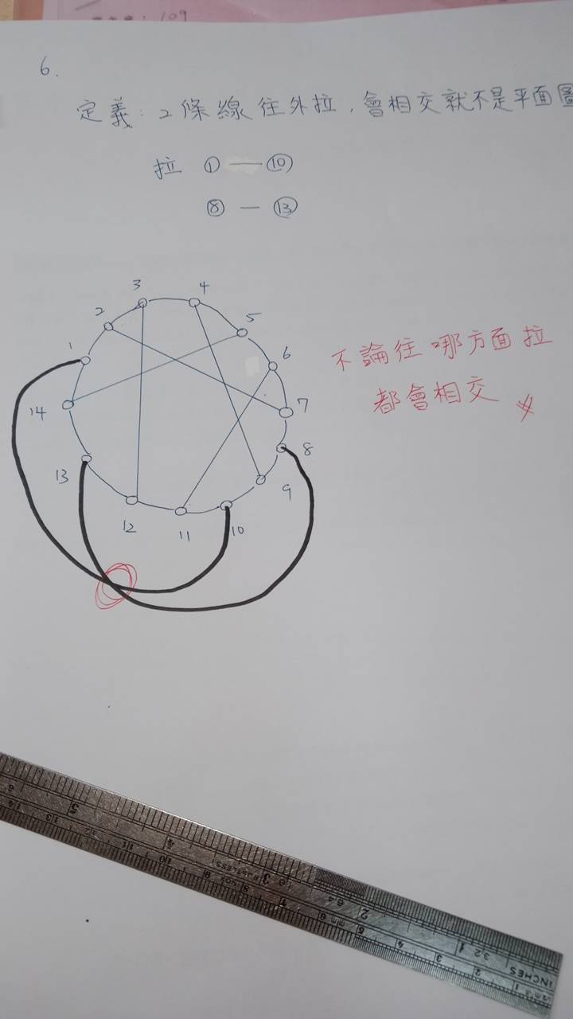
第六題

Slide 9
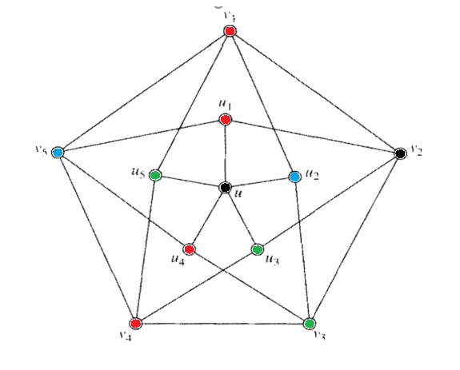
第七題

